Slide 1
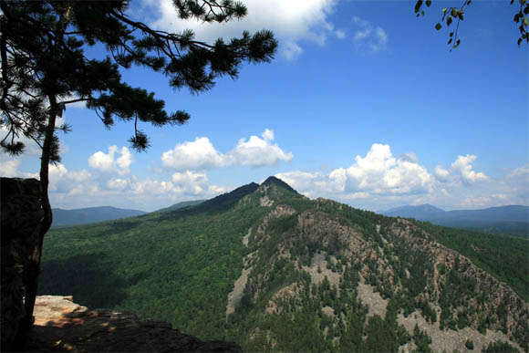
Экологические проблемы Урала

Slide 2
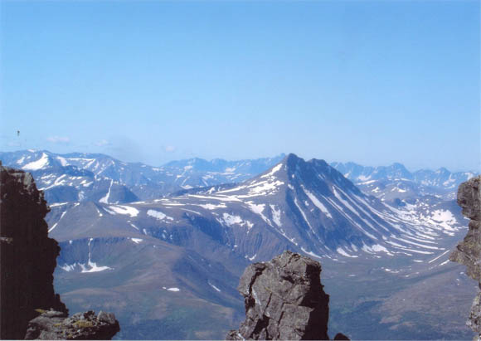
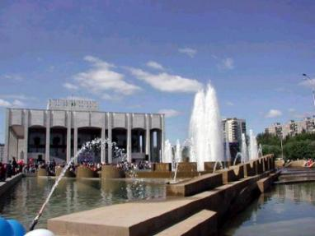
Они лидируют по общему выбросу вредных веществ в окружающую среду. Попавшие в атмосферу твердые и жидкие частицы оседают на почве, загрязняя территории городов, леса и пашни.
В окрестностях предприятий добывающей промышленности, черной и цветной металлургии содержание тяжелых металлов в почвах превышает ПДК в 50-2000 раз.
Кузница России - один из самых богатых природными ресурсами и индустриально развитых регионов страны. Здесь расположены такие промышленные центры, как Нижний Тагил, Екатеринбург, Челябинск, Магнитогорск, Орск, Пермь, Уфа, Ижевск и др.
Пермский край
Много лет на территории региона добывают полезные ископаемые, работают химические и нефтехимические производства. Это ведет к загрязнению окружающей среды нефтью, фенолами, аммиаком, бензолом, оксидами серы, углерода, азота.

Slide 3
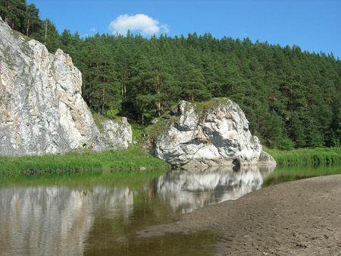
Недостаточно очищенные промышленные и бытовые стоки ухудшили качество воды в регионе. Наиболее сильно загрязнены реки Свердловской области. Вокруг многих промышленных центров обнаружено также загрязнение подземных вод, в том числе используемых для питьевого водоснабжения.
Отвалы пустой породы, шлаки и зола ТЭЦ, отходы металлургических предприятий занимают десятки тысяч гектаров. Часто токсичные отходы попадают на городские свалки или хранятся на предприятиях, в заброшенных карьерах.

Slide 4
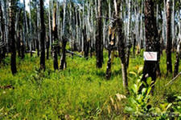
Особую опасность представляет восточноуральский радиоактивный след (Челябинская область), образовавшийся в результате промышленных сбросов и аварийного выброса радиоактивных веществ в бассейне озера Карачай и реки Течи в 1949-1957гг.В городе Карабаш Челябинской области, где расположен комбинат, выделена зона экологического бедствия площадью 30 км. В этой зоне загрязнение окружающей среды достигло опасного уровня: общая заболеваемость здесь намного выше средних показателей по России.

Slide 5
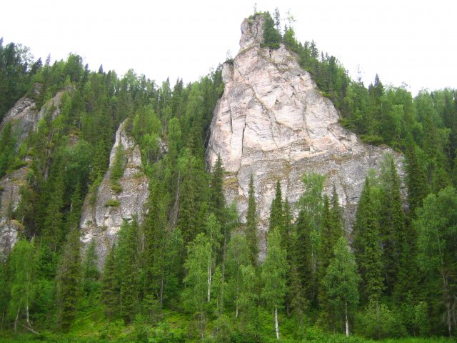
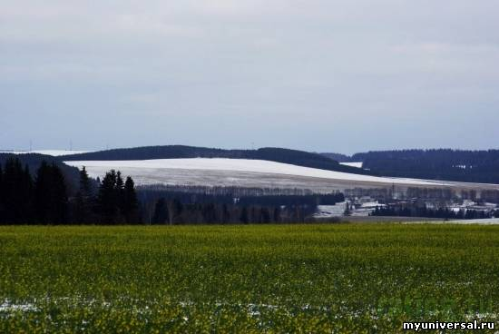
Удмуртии досталась “в наследство” проблема хранения и уничтожения химического оружия. Здесь находится более 25% всех запасов химических отравляющих веществ РФ.
Многолетняя вырубка лесов на Среднем и Южном Урале на больших площадях приводит к уничтожению ценных пород, замене хвойных пород малоценными лиственными. Меры же по искусственному лесоразведению пока недостаточны.
Основные направления улучшения экологической ситуации -совершенствование технологий эксплуатации природных богатств, строительство очистных сооружений на заводах и фабриках, создание заповедников и заказников.

Slide 6
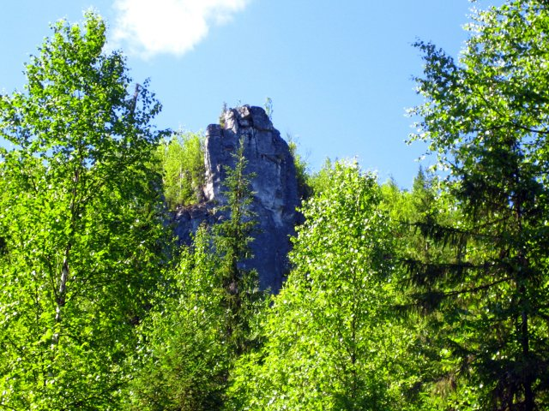
Почему это происходит?
Отсутствуют службы, занимающийся вопросами изучения, охраны и использования как конкретно подземных полостей, так и закарстованных территорий
Низкий уровень экологического просвещения.
Слабая изученность как целых карстовых районов, так и отдельных объектов
Отсутствие учета и контроля за подземными памятниками и объектами в государственных природоохранных и других организациях.

Slide 7
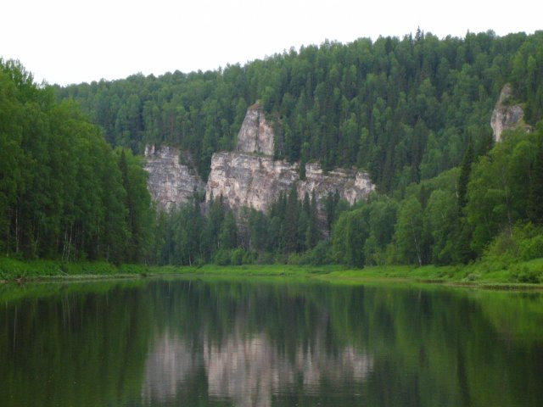
Что необходимо делать?
Создание «пещерных» и «карстовых» кадастров
Добиться проведения лицензирования туристических маршрутов, включающих памятники природы, истории и культуры
Использовать оптимальный вариант сохранения памятников и объектов природы(создание музеев под открытым небом)

Slide 8
Добиться того, чтобы на Урале появились службы, контролирующие состояние окружающей среды Урала, устранить «вредителей»
Создавать заповедники, охранять природу, не вырубать леса, следить за экологией района
Активнее использовать такие методы охраны, как экологический патруль, рейды по проверке состояния и использования памятников.
Систематическое проведение областных, районных и городских экологических конференций и семинаров

Slide 9

Спасибо за внимание!
ДАВАЙТЕ ЗАЩИЩАТЬ ЭКОЛОГИЮ УРАЛЬСКОГО РАЙОНА!

